Slide 1
Méthodologie – Requête SQL
Julien Séré
Notes:
1

Slide 2
Sommaire
Elaboration du Dictionnaire des données
Construction du Schéma relationnel
Code SQL
Import des données
Requêtes SQL
Résultats de l’enquête
2
Notes:
2

Slide 3
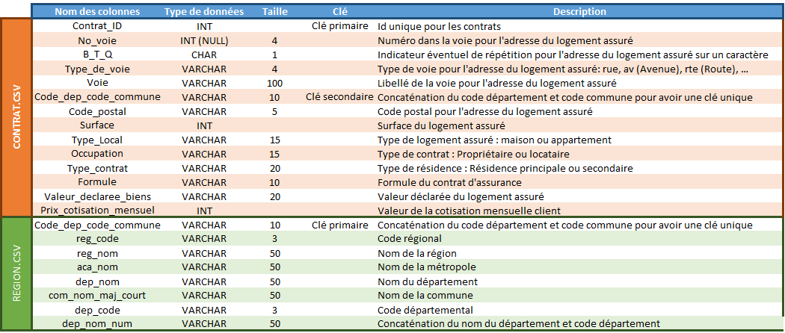
Elaboration du Dictionnaire des données
Identification des clés primaires :
Clés d’identification uniques (Contrat_ID & Code_dep_commune)
Identification des Clés secondaire (Foreign Key) :
Code_dep_commune, renseigné dans les deux tables
Identification des contraintes
3
Notes:
3

Slide 4
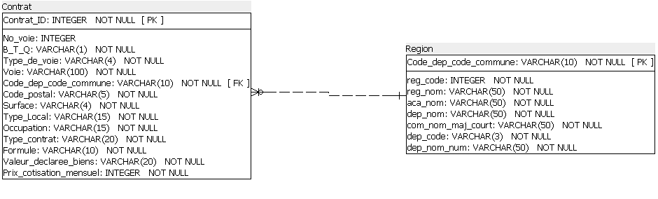
Construction du Schéma relationnel
Réalisé avec SQL Power Architect
4
Notes:
4

Slide 5
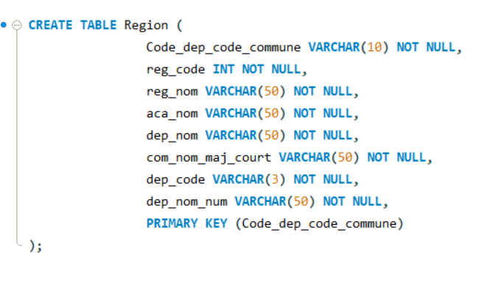
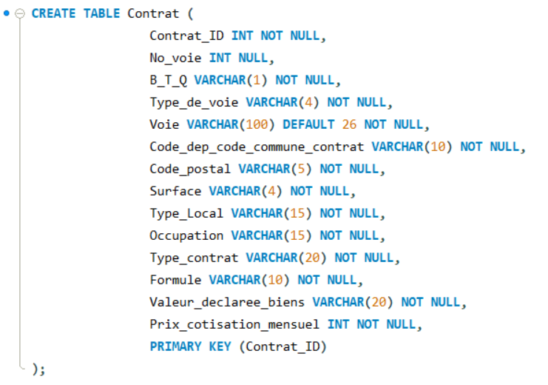
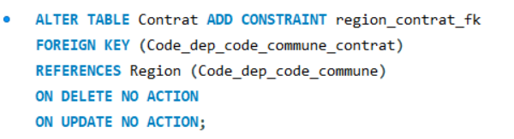
Code SQL
5
Notes:
5

Slide 6
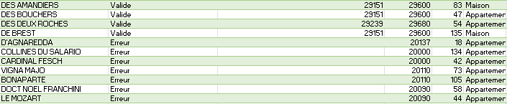
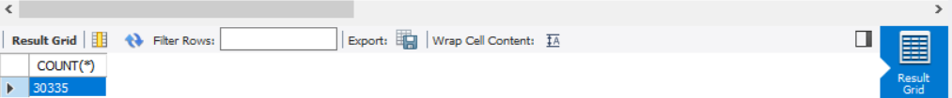
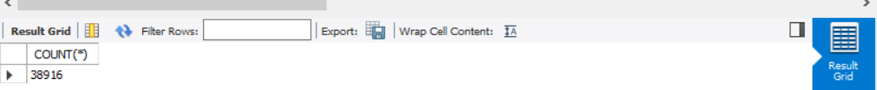
Import des données
Accepter les valeurs nulles lorsque c’est nécessaire
Nettoyer les données lorsque c’est nécessaire (absences de données pour la région Corse)
Import de la table contrat
Import de la table région
6
Notes:
6

Slide 7
Ecritures de Requêtes
SELECT
FROM
JOIN
WHERE
ORDER BY
GROUP BY
HAVING
Sélectionner les colonnes ou fonction d’agrégation à afficher
Sélectionner la table dans laquelle chercher les données
Faire une jointure avec une autre table AS en précisant la clé permettant la jointure
Sélectionner la condition pour laquelle les colonnes seront affichées
Ordonner le résultat par résultat croissant ou décroissant
Agréger les données par groupe
Filtrer en utilisant des fonctions telles que SUM ou COUNT
7
Notes:
7

Slide 8
Requêtes SQL (1/3)
Questions | Requêtes
Lister les numéros de contrats (contrat_ID) avec leur surface pour la commune de Caen. | SELECT c.contrat_ID, c.surface FROM Contrat c JOIN region r ON c.code_dep_code_commune = r.code_dep_code_commune WHERE r. com_nom_maj_court= 'Caen';
Lister les numéros de contrats avec le type de contrat et leur formule pour les maisons du département 71. | SELECT c.contrat_ID, c.type_contrat, c.formule FROM Contrat c JOIN region r ON c.code_dep_code_commune = r.code_dep_code_commune WHERE r.dep_code = '71' AND c.type_local = 'maison';
Lister le nom des régions de France. | SELECT DISTINCT nom_region FROM region;
Quels sont les 5 contrats qui ont les surfaces les plus élevées ? | SELECT * FROM contrat ORDER BY Surface DESC LIMIT 5
Quel est le prix moyen de la cotisation mensuelle ? | SELECT AVG(prix_cotisation_mensuel) AS Moyenne_cotisation FROM contrat
Quel est le nombre de contrats pour chaque catégorie de prix de la valeur déclarée des biens ? | SELECT Valeur_declaree_biens AS categorie_prix, COUNT(Contrat_ID) AS nombre_contrats FROM contrat GROUP BY Valeur_declaree_biens ORDER BY Valeur_declaree_biens;
8
Notes:
8

Slide 9
Requêtes SQL (2/3)
Questions | Requêtes
Quel est le nombre de formules “integral” sur la région Pays de la Loire ? | SELECT COUNT(c.Contrat_ID) AS nombre_formules_integral FROM contrat c JOIN region r ON c.code_dep_code_commune = r.code_dep_code_commune WHERE c.Formule = 'integral’ AND r.reg_nom = 'Pays de la Loire';
Lister les numéros de contrats avec le type de contrat et leur formule pour les maisons du département 71. | SELECT c.contrat_ID, c.type_contrat, c.formule FROM Contrat c JOIN region r ON c.code_dep_code_commune = r.code_dep_code_commune WHERE r.dep_code = '71' AND LOWER(c.Type_Local) = 'maison';
Quelle est la surface moyenne des contrats à Paris ? | SELECT AVG(c.Surface) FROM Contrat c JOIN region r ON c.code_dep_code_commune = r.code_dep_code_commune WHERE LOWER(r.com_nom_maj_court) LIKE '%paris%' AND c.Surface IS NOT NULL;
Classement des 10 départements où le prix moyen de la cotisation est le plus élevé. | SELECT r.dep_nom AS departements, AVG(c.Prix_cotisation_mensuel) AS prix_moyen_cotisation FROM Contrat c JOIN region r ON c.code_dep_code_commune = r.code_dep_code_commune GROUP BY r.dep_nom ORDER BY Prix_moyen_cotisation DESC LIMIT 10 ;
9
Notes:
9

Slide 10
Requêtes SQL (3/3)
Questions | Requêtes
Liste des communes ayant eu au moins 150 contrats. | SELECT r.com_nom_maj_court AS commune, COUNT(c.Contrat_ID) AS nombre_contrats FROM contrat AS c JOIN region AS r ON c.code_dep_code_commune = r.Code_dep_code_commune GROUP BY r.com_nom_maj_court HAVING nombre_contrats >= 150 ORDER BY nombre_contrats DESC;
Quel est le nombre de contrats pour chaque région ? | SELECT r.reg_nom AS regions, COUNT(c.Contrat_ID) AS nombre_contrats FROM Contrat AS c JOIN region AS r ON c.code_dep_code_commune = r.Code_dep_code_commune GROUP BY Regions
10
Notes:
10

Slide 11




Résultats de l’enquête
Les biens déclarés à moins de 25 000€ dominent la clientèle globale de l’entreprise
Il y a une concentration des contrats clients dans Paris et la région Île de France
La région Auvergne Rhône Alpes est la deuxième région concentrant le plus de contrats.
Le Prix moyen de cotisation est deux fois plus élevés à Paris et en Ile de France que la plupart des autres régions
=> Le Panier Moyen est plus intéressant dans la région Parisienne
11
Notes:
11

